Slide 1
การพัฒนาซอฟต์แวร์เชิงคอมโพเน็นต์ด้วยเอ็นเตอร์ไพรส์จาวาบีนส์
นาย ประมุข รุ่งเรืองอนันต์
นางสาว ปิยดา ชินวันทนานนท์
นาย พีร์ จันทรรังสรรค์

Slide 2
Enterprise JavaBeans

Slide 3
วัตถุประสงค์ของโครงงาน
ศึกษาการออกแบบและพัฒนาซอฟต์แวร์เชิงคอมโพเน็นต์
ศึกษาสถาปัตยกรรมที่ทำงานบนฝั่งเซิร์ฟเวอร์ ข้อดีและข้อเสียของแต่ละสถาปัตยกรรม
ศึกษาวิธีการในการทำคลัสเตอร์ และประโยชน์ของคลัสเตอร์
ศึกษา XML และ SOAP
สร้างแอพพลิเคชันโดยใช้สถาปัตยกรรมคอมโพเน็นต์บนฝั่งเซิร์ฟเวอร์ ที่สามารถรองรับผู้ใช้งานได้เป็นจำนวนมากและสามารถนำคอมโพเน็นต์มาใช้ใหม่ข้ามสถาปัตยกรรมได้

Slide 4
ขอบเขตของโครงงาน
โครงงานนี้พัฒนาระบบอี-คอมเมิร์ชที่เกี่ยวกับการท่องเที่ยว โดยใช้ EJB พัฒนาคอมโพเน็นต์และแสดงผลด้วย Servlet และ JSP ที่เรียกใช้คอมโพเน็นต์ผ่านทางเว็บบราวเซอร์ ใช้ SOAP ในการทำหน้าที่เป็นสื่อกลางการเรียกใช้คอมโพเน็นต์ของไมโครซอฟท์ (COM+) เนื่องจากสถาปัตยกรรมทั้ง 2 ตัวนี้ไม่สามารถทำงานด้วยกันได้โดยตรง นอกจากนี้ยังมีการคลัสเตอร์แอพพลิเคชันเซิร์ฟเวอร์ เพื่อเพิ่มความสามารถในการรองรับผู้ใช้บริการได้เป็นจำนวนมาก และป้องกันการล้มเหลวของระบบได้ ซึ่งเป็นคุณสมบัติที่สำคัญของเว็บแอพพลิเคชันที่ต้องให้บริการตลอดเวลา โดยระบบที่จะพัฒนาคือ ระบบรถโดยสาร และระบบสายการบิน และระบบทัวร์ที่จะมีการเรียกใช้ระบบรถโดยสาร , ระบบสายการบิน และระบบโรงแรมที่สร้างด้วยคอมโพเน็นต์ของไมโครซอฟท์โดยใช้ SOAP

Slide 5
What is EJB?
เป็นคอมโพเน็นต์บนฝั่งเซิร์ฟเวอร์ ที่เป็นส่วนประกอบที่สำคัญของ J2EE
จะต้อง deploy บน container

Slide 6
Distributed Object
Server
Component Server and Container
infrastructure implementation
Client
stub
network
Container acts as a
distributed object server
Server-Side Component
business logic implementation

Slide 7
EJB Container
เป็น runtime environment ที่ควบคุม enterprise bean และจัดหา system-level service ให้
Service ที่ container จัดหาให้ประกอบด้วย
  Transaction Management
  Security
  Remote Client Connectivity
  Life Cycle Management
  Database Connection Pooling

Slide 8
Two types of EJB components
Session Beans
Entity Beans

Slide 9
Session Beans
จัดการ client session
ตัวอย่างเช่น
  Cart ใน virtual supermarket
ไม่ persistent
มี 2 ชนิด คือ stateless และ stateful

Slide 10
Stateless Session Beans
ไม่เก็บ information ที่เกี่ยวกับ state ของ session
Container สามารถ pool และนำ stateless session มาใช้ใหม่
ตัวอย่างเช่น การตรวจสอบ credit card

Slide 11
Stateful Session Beans
มี conversation state
ไม่มีการ pool session
ตัวอย่างเช่น Shopping cart

Slide 12
Entity Beans
Lifetime ของ entity ไม่ขึ้นอยู่กับ client connection
Persistent
Shared access ระหว่าง client
Entity persistence สามารถทำได้ 2 วิธี
  JDBC (Bean-Managed Persistent)
  Automatic โดย container (Container-Manged Persistent)

Slide 13
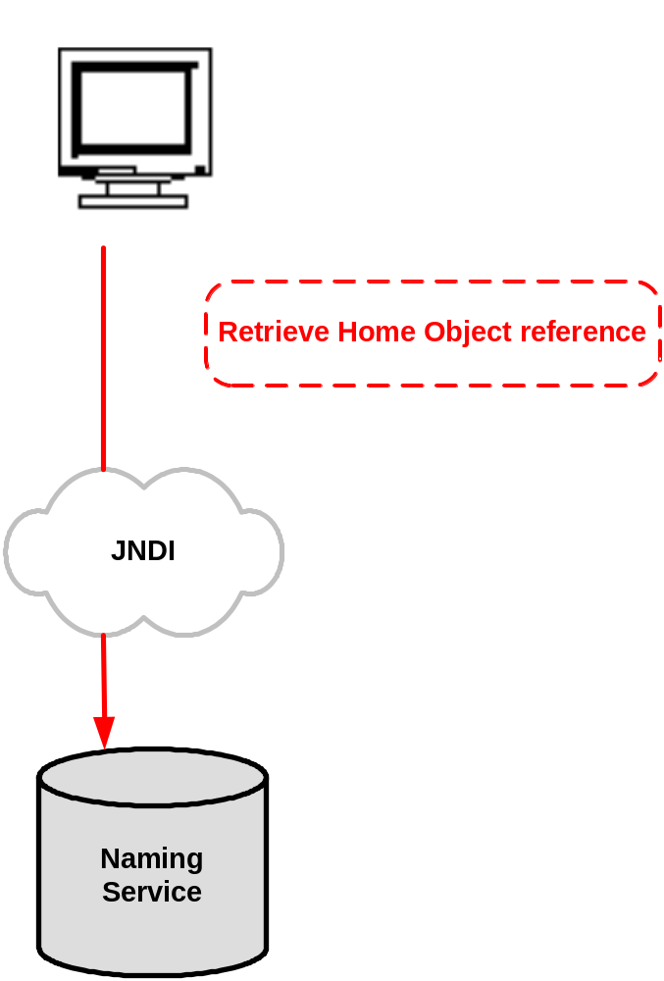
ขั้นตอนการ call the Enterprise Bean

Slide 14
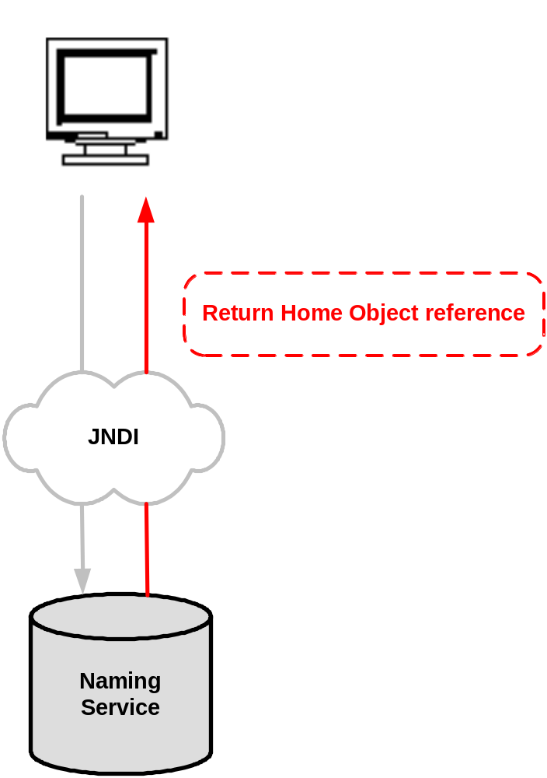

Slide 15
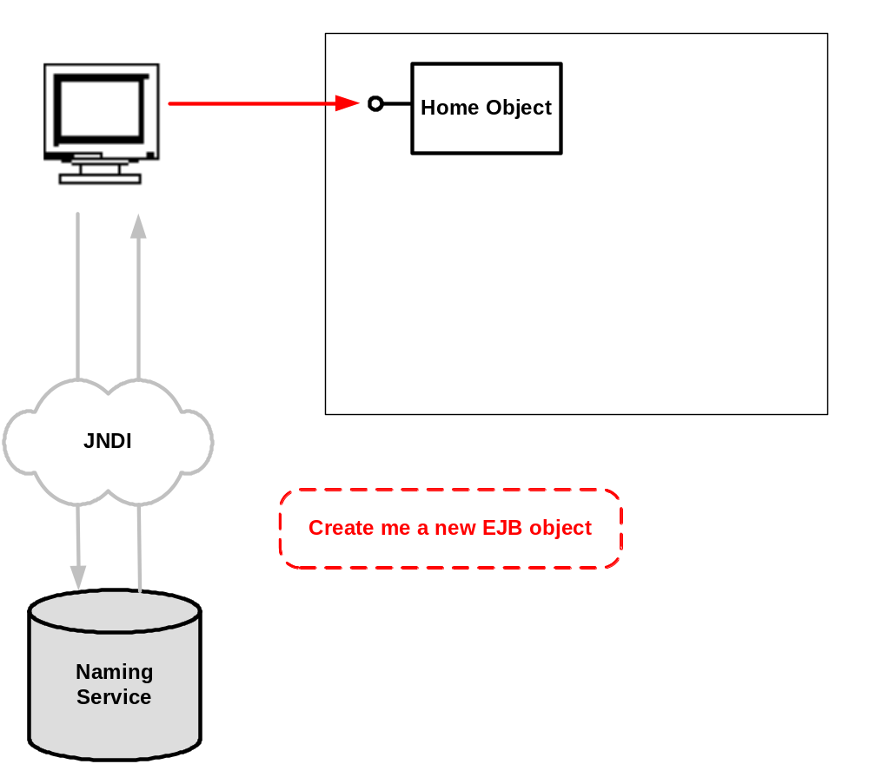

Slide 16
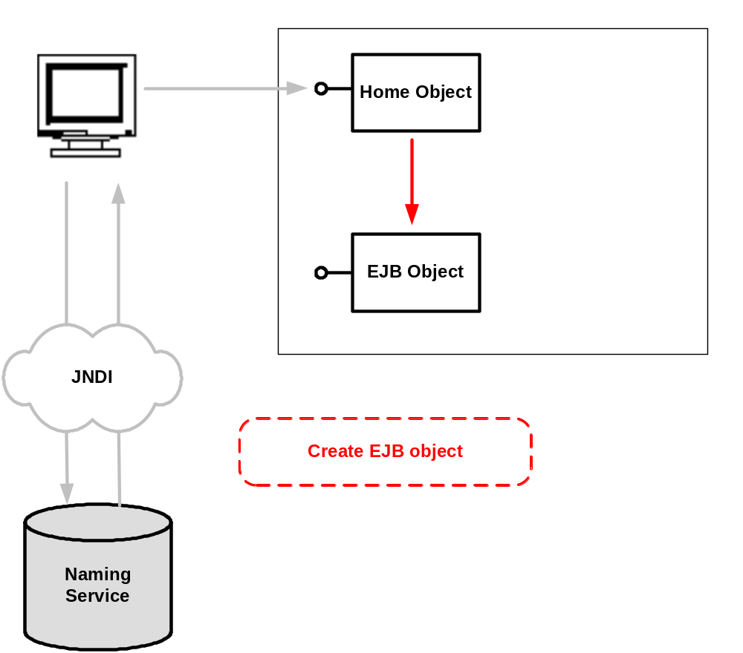

Slide 17
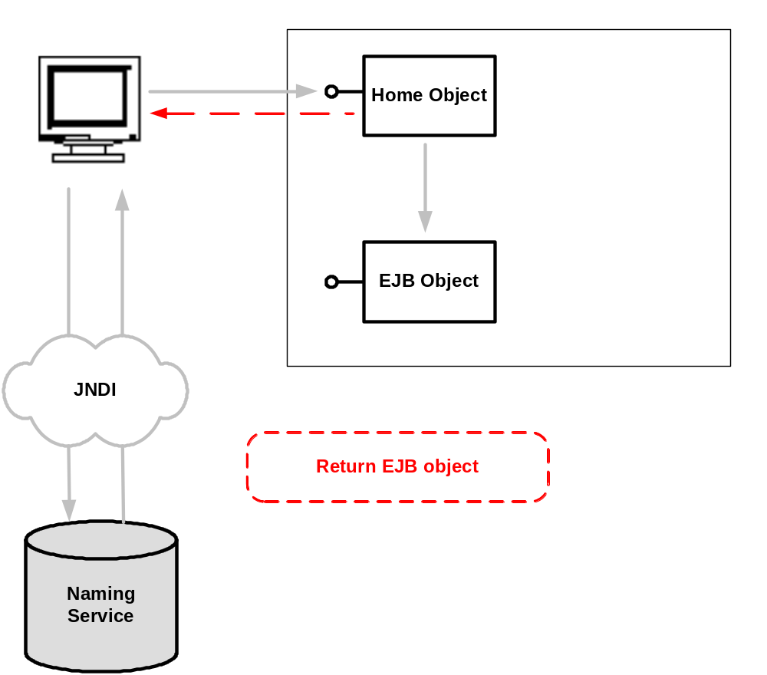

Slide 18
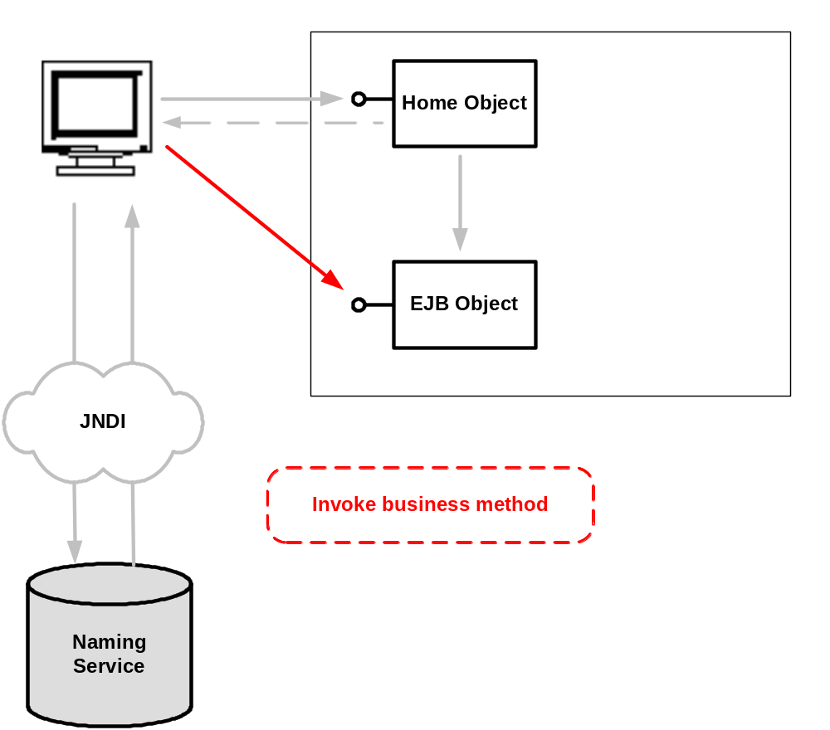

Slide 19
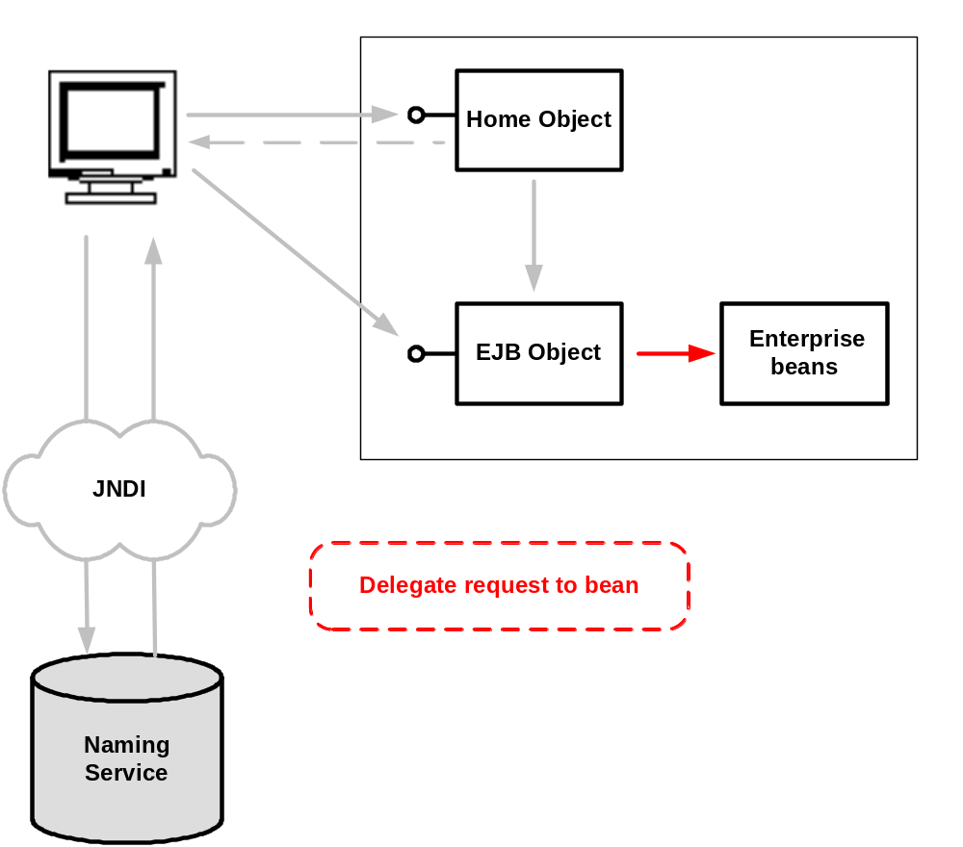

Slide 20
คลัสเตอร์
(CLUSTER)

Slide 21
คลัสเตอร์คืออะไร
คลัสเตอร์คือกลุ่มของเซิร์ฟเวอร์ (Server) ที่ทำงานร่วมกัน
ไคลเอ็นต์ (Client) จะเห็นคลัสเตอร์เป็นเหมือนเซิร์ฟเวอร์เครื่องเดียว

Slide 22
ประโยชน์ของคลัสเตอร์
Scalability
ความสามารถในการขยายขนาด เพื่อรองรับผู้ใช้ที่เพิ่มขึ้น โดยการเพิ่มจำนวนเซิร์ฟเวอร์เข้าไป (load balancing)
High availability
การ Redundancy โดยคลัสเตอร์จะใช้เซิร์ฟเวอร์หลายตัวในการให้บริการ ทำให้แน่ใจได้ว่าจะมีเซิร์ฟเวอร์เหลือไว้ให้บริการ และยังสามารถ failover ได้ในบางกรณีด้วย

Slide 23
การคลัสเตอร์แอพพลิเคชันเซิร์ฟเวอร์
วิธีการคลัสเตอร์จะแตกต่างกัน ขึ้นอยู่กับผู้ผลิตแอพพลิเคชันเซิร์ฟเวอร์
ในโครงงานนี้ใช้ BEA WebLogic Server 6.0 เป็นแอพพลิเคชันเซิร์ฟเวอร์

Slide 24
WebLogic Server Cluster

Slide 25
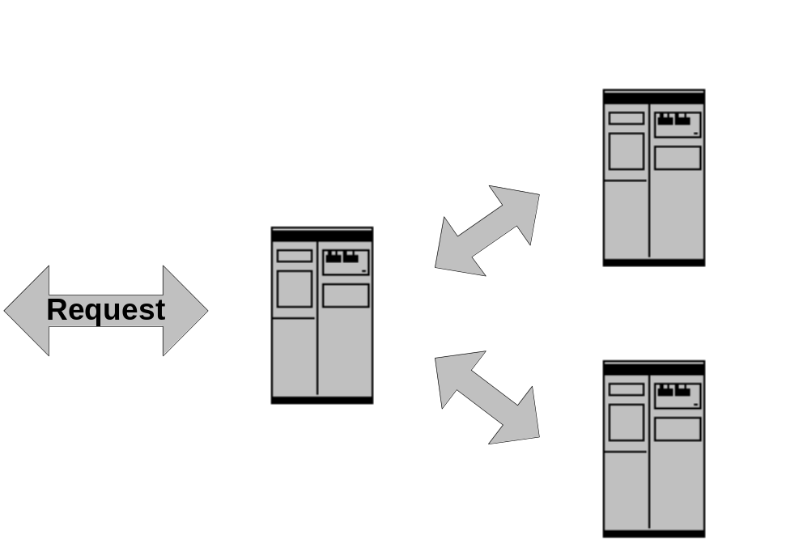
เซอร์วิสที่นำมาคลัสเตอร์ได้
HTTP session state
Proxy

Slide 26
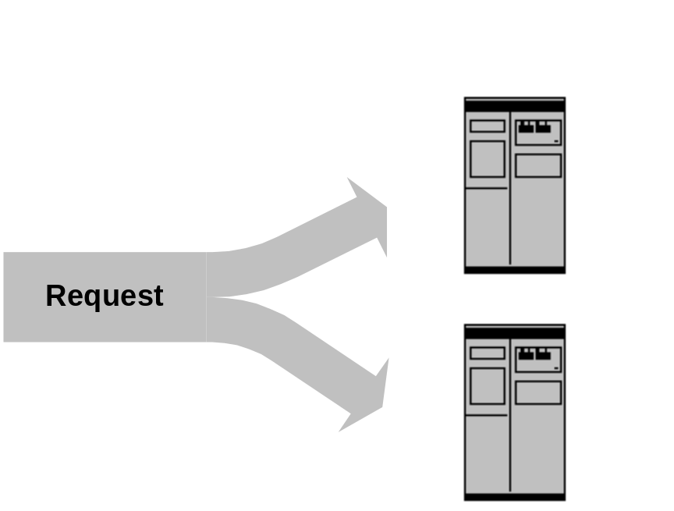
EJB และ RMI ออบเจ็กต์

Slide 27
การคอมมิวนิเคชันของเซิร์ฟเวอร์ในคลัสเตอร์
(server communication in cluster)
IP multicast
  broadcast
  ไม่รับประกันว่าจะได้รับ
IP socket
  Peer to peer communication ระหว่าง WebLogic server instance ใน cluster

Slide 28
IP multicast
Cluster-wide JNDI update
  ใช้ประกาศคลัสเตอร์ออบเจ็กต์ที่มีอยู่
  อาจมีการ deploy หรือ remove
Cluster “heartbeat”
  นำไปใช้ในการตัดสินใจว่า server ใด fail

Slide 29
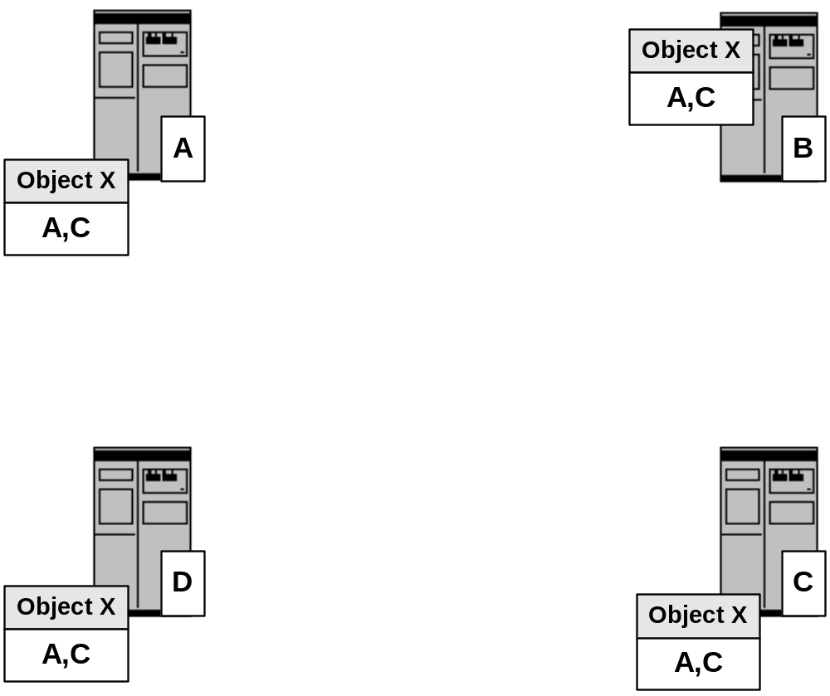
IP multicast

Slide 30
IP socket
Access non-clustered object
Replicate HTTP session state และ stateful session EJB state
Access clustered object

Slide 31
HTTP Session States
Load balancing
Failover

Slide 32
Load balancing
load balancing hardware หรือ built-in load balancing ของ WebLogic proxy plug-in
Proxy plug-in จะใช้ round-robin algorithm สำหรับกระจาย request ไปยัง Servlet และ JSPs ในคลัสเตอร์
hardware load balancing solution สามารถใช้algorithm ใด ๆ ที่รองรับด้วย hardware

Slide 33
Failover
WebLogic จะทำสำเนาของ session state ใน memory
กระบวนการในการก๊อบปี้ state จากอินสแทนซ์หนึ่งไปยังที่อื่นเรียกว่า in-memory replication
Recover session state
ไม่ failover method call

Slide 34
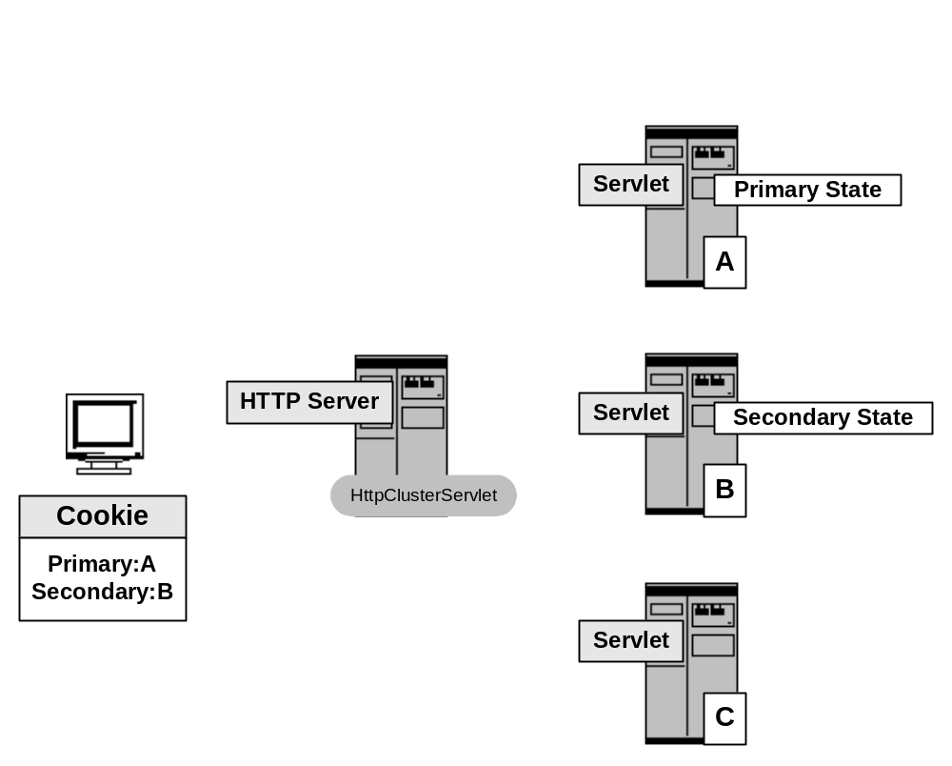
Round-robin
In-memory replication using weblogic proxy plug-in

Slide 35
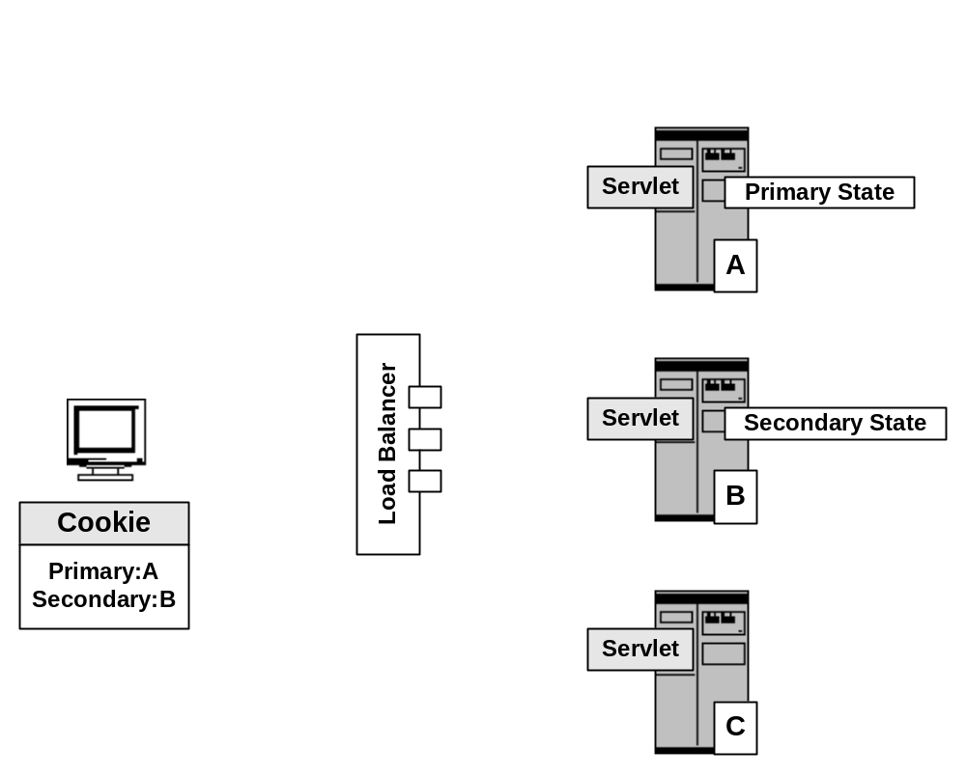
Algorithm supported by hardware
In-memory replication using hardware load balancing

Slide 36
Object Clustering
Load balancing
Failover

Slide 37
Load balancing
Round-robin
Weight-Based
Random

Slide 38
Failover
EJB Home Stubs
Stateless EJBs
Stateful EJBs
Entity EJBs

Slide 39
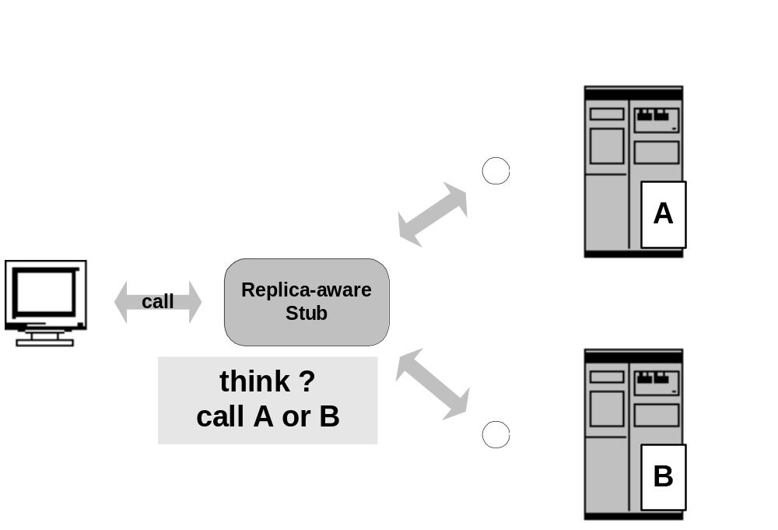
Distributed Object with Cluster

Slide 40
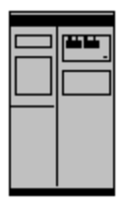

Call Bean with Cluster
Lookup Home Interface
Lookup (Mycluster)
Mycluster In A 161.246.5.249
Mycluster In A 161.246.5.247
Mycluster In A 161.246.5.248
DNS Server
Cluster server IP list
(161.246.5.249,161.246.5.247,161.246.5.248)
A
B
C

Slide 41
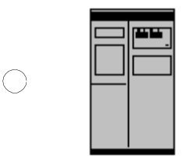




Call Bean with Cluster
Create HomeObject
Home Object
Lookup Home Interface
Home Object
Replica-aware stub
Home Object

Slide 42
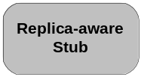
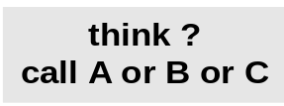
Call Bean with Cluster
Create or find EJBObject
EJB Object
call
EJB Object
EJB Object

Slide 43
EJB Home Stubs
เมื่อ client look up home มันจะได้รับ replica-aware stub ที่มี reference ไปยัง home บนแต่ละ เซิร์ฟเวอร์ ที่ deploy bean ไว้
เมื่อ create() หรือ find() ถูกเรียก replica-aware stub จะส่ง call ไปยัง replica หนึ่ง

Slide 44
Stateful EJBs
Failover method call ไม่ได้
Recover state โดยใช้ replica-aware EJBObject stub ในการ maintain location ของ EJB’s primary และ secondary state
วิธีการ Recover state นั้นเหมือนกับ HTTP session state

Slide 45
Stateful Session Bean
Home Interface ประกอบด้วย method create() และ/หรือ create(PARAMETER)
Balance method ใน home interface

Slide 46
Call Stateful Session Bean
Choose A
call

Slide 47
Call Stateful Session Bean
Home list
Object
A , B , C
B , C , A
C , A , B
Home list
Look up home
1.A , B , C
Home ref1
call
B , A , C
A , C , B C , B , A
C , A , B A , B , C
B , C , A

Slide 48
Call Stateful Session Bean
Home list
Object
A , B , C
B , C , A
C , A , B
Home list
Home ref1 create
1.A , B , C
1. A
Object ref1
call
B , A , C
A , C , B C , B , A
C , A , B A , B , C
B , C , A

Slide 49
Call Stateful Session Bean
Home list
Object
A , B , C
B , C , A
C , A , B
Home list
Object ref1 call
1.A , B , C
1. A
call
B , A , C
A , C , B C , B , A
C , A , B A , B , C
B , C , A

Slide 50
Call Stateful Session Bean
Home list
Object
A , B , C
B , C , A
C , A , B
Home list
1.A , B , C
1. A
2. B
call
Home ref1 create
B , A , C
A , C , B C , B , A
Object ref2
C , A , B A , B , C
B , C , A

Slide 51
Call Stateful Session Bean
Home list
Object
A , B , C
B , C , A
C , A , B
Home list
1.A , B , C
1. A
2. B
3. C
call
B , A , C
A , C , B C , B , A
Home ref1 create
Object ref3
C , A , B A , B , C
B , C , A

Slide 52
Call Stateful Session Bean
Home list
Object
A , B , C
B , C , A
C , A , B
Home list
Home ref1 create
1.A , B , C
1. A
2. B
Object ref4
3. C
call
4. A
B , A , C
A , C , B C , B , A
C , A , B A , B , C
B , C , A

Slide 53
Call Stateful Session Bean
Home list
Object
A , B , C
B , C , A
C , A , B
Home list
Look up home
1.A , B , C
1. A
2.B , C , A
2. B
Home ref2
3. C
call
4. A
B , A , C
A , C , B C , B , A
C , A , B A , B , C
B , C , A

Slide 54
Call Stateful Session Bean
Home list
Object
A , B , C
B , C , A
C , A , B
Home list
Look up home
1.A , B , C
1. A
2.B , C , A
2. B
Home ref3
3.C , A , B
3. C
call
4. A
B , A , C
A , C , B C , B , A
C , A , B A , B , C
B , C , A

Slide 55
Call Stateful Session Bean
Home list
Object
A , B , C
B , C , A
C , A , B
Home list
Look up home
1.A , B , C
1. A
2.B , C , A
2. B
Home ref4
3.C , A , B
3. C
call
4.A , B , C
4. A
B , A , C
A , C , B C , B , A
C , A , B A , B , C
B , C , A

Slide 56
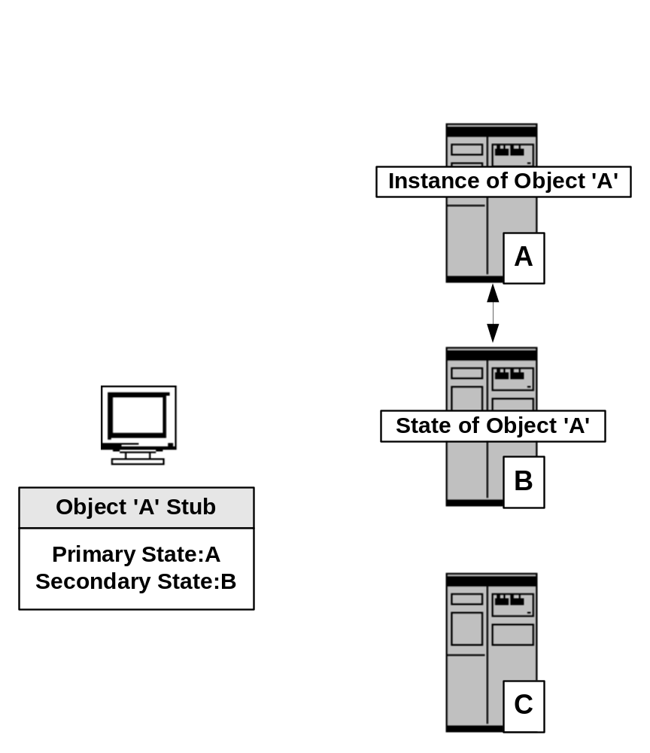
Primary and secondary states of stateful EJB

Slide 57
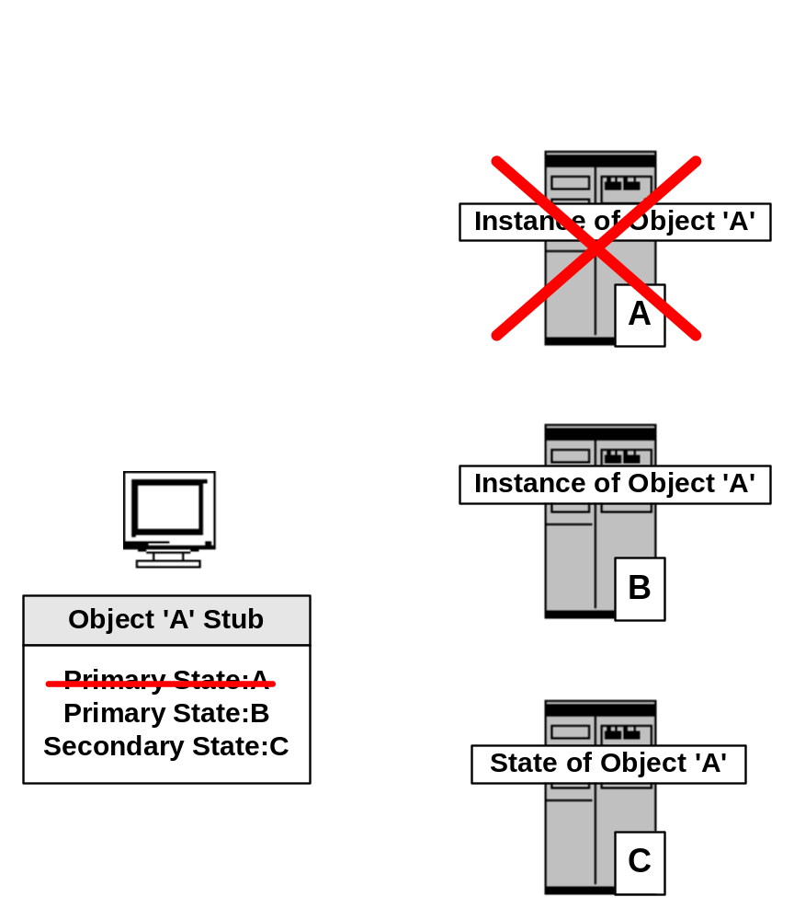
Recover state using replica-aware EJBObject stub

Slide 58
Stateless EJBs
home ถูกสร้างเป็น stateless bean มันจะ return replica-aware EJBObject stub ที่สามารถ route เซิร์ฟเวอร์ใด ๆ ที่ bean ถูกดีพลอยอยู่
failover อัตโนมัติได้ในกรณีที่ bean ถูกเขียนกับ idempotent method เท่านั้น

Slide 59
Stateless Session Bean
Home Interface ประกอบด้วย method create()
Balance ได้ทั้ง 2 ระดับ

Slide 60
Call Stateless Session Bean
Choose A
call

Slide 61
Call Stateless Session Bean
Home list
Object list
A , B , C
B , C , A
C , A , B
A , B , C
B , C , A
C , A , B
Home list
Object list
Look up home
1.A , B , C
Home ref1
call
B , A , C
A , C , B C , B , A
B , A , C
A , C , B C , B , A
C , A , B A , B , C
B , C , A
C , A , B A , B , C
B , C , A

Slide 62
Call Stateless Session Bean
Home list
Object list
A , B , C
B , C , A
C , A , B
A , B , C
B , C , A
C , A , B
Home list
Object list
Home ref 1 create
1.A , B , C
1.A , B , C
Object ref1
call
B , A , C
A , C , B C , B , A
B , A , C
A , C , B C , B , A
C , A , B A , B , C
B , C , A
C , A , B A , B , C
B , C , A

Slide 63
Call Stateless Session Bean
Home list
Object list
A , B , C
B , C , A
C , A , B
A , B , C
B , C , A
C , A , B
Home list
Object list
1.A , B , C
1.A , B , C
2.B , A , C
call
Home ref1 create
B , A , C
A , C , B C , B , A
B , A , C
A , C , B C , B , A
Object ref2
C , A , B A , B , C
B , C , A
C , A , B A , B , C
B , C , A

Slide 64
Call Stateless Session Bean
Home list
Object list
A , B , C
B , C , A
C , A , B
A , B , C
B , C , A
C , A , B
Home list
Object list
Object ref 1 call
1.A , B , C
1.A , B , C
2.B , A , C
call
Object ref2 call
B , A , C
A , C , B C , B , A
B , A , C
A , C , B C , B , A
C , A , B A , B , C
B , C , A
C , A , B A , B , C
B , C , A

Slide 65
Call Stateless Session Bean
Home list
Object list
A , B , C
B , C , A
C , A , B
A , B , C
B , C , A
C , A , B
Home list
Object list
1.A , B , C
1.A , B , C
2.B , A , C
call
Object ref1 call
B , A , C
A , C , B C , B , A
B , A , C
A , C , B C , B , A
C , A , B A , B , C
B , C , A
C , A , B A , B , C
B , C , A

Slide 66
Call Stateless Session Bean
Home list
Object list
A , B , C
B , C , A
C , A , B
A , B , C
B , C , A
C , A , B
Home list
Object list
1.A , B , C
1.A , B , C
2.B , A , C
call
B , A , C
A , C , B C , B , A
B , A , C
A , C , B C , B , A
Object ref1 call
C , A , B A , B , C
B , C , A
C , A , B A , B , C
B , C , A

Slide 67
Call Stateless Session Bean
Home list
Object list
A , B , C
B , C , A
C , A , B
A , B , C
B , C , A
C , A , B
Home list
Object list
Object ref1 call
1.A , B , C
1.A , B , C
2.B , A , C
call
B , A , C
A , C , B C , B , A
B , A , C
A , C , B C , B , A
C , A , B A , B , C
B , C , A
C , A , B A , B , C
B , C , A

Slide 68
Entity EJBs
Read-Write Entity
  Load balancing และ failover จะเกิดขึ้นที่ home level เท่านั้น เพราะมันเป็นไปได้ที่ multiple instance ของ entity bean จะมีอยู่ในคลัสเตอร์
Read only Entity
  load balancing ได้ทุก ๆ ครั้งที่มีการ call แต่ไม่ failover อัตโนมัติ

Slide 69
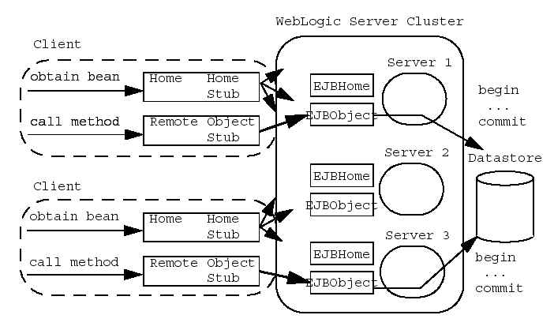
Read-write entity and read only entity

Slide 70
Optimization for Collocated Object
WebLogic Server จะไม่ทำ load balancing สำหรับ method call ของออบเจ็กต์ ในกรณีที่มันจะมีประสิทธิภาพมากกว่าที่จะใช้ replica ที่เหมาะสมกับ stub นั้นมากกว่าที่จะใช้ replica ที่อยู่บน remote เซิร์ฟเวอร์
เช่น servlet เรียกใช้ object ที่มีอยู่บนเซิร์ฟเวอร์เดียวกัน

Slide 71
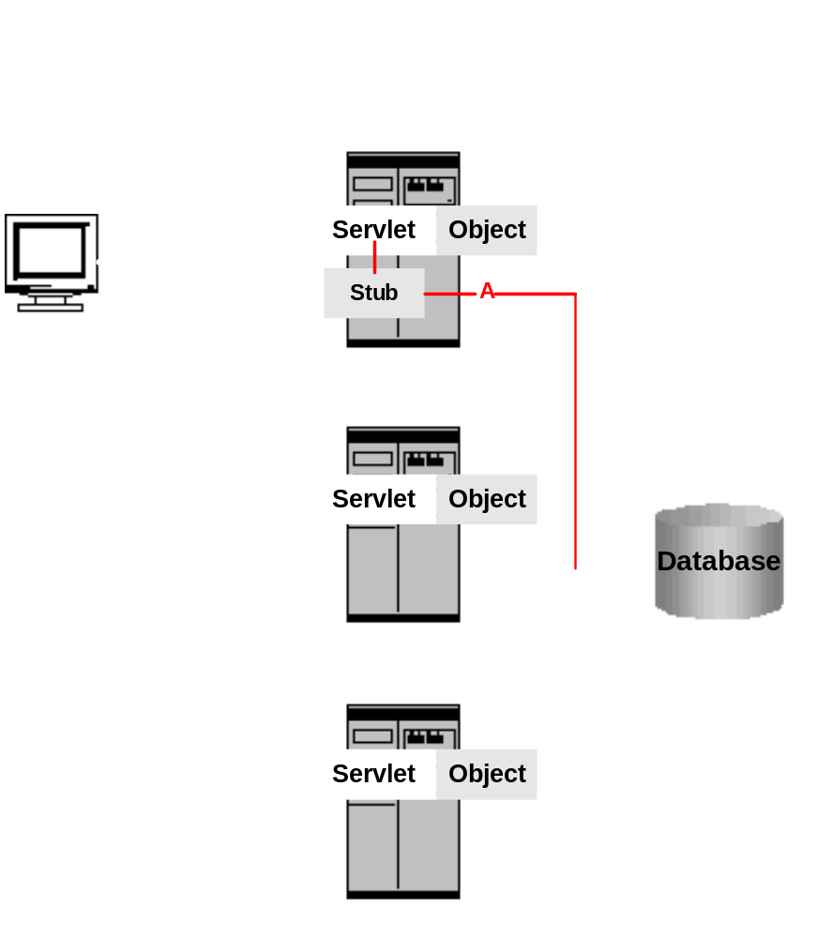
Optimization for collocated object

Slide 72
สถาปัตยกรรมที่ใช้
HTTP Server โดยใช้ WebLogic proxy plug-in (web tier) จำนวน 1 เครื่อง
Presentation tier ใช้ BEA WebLogic Server 6.0 จำนวน 2 เครื่อง
Object tier ใช้ BEA WebLogic Server 6.0 จำนวน 2 เครื่อง
Database ใช้ Oracle จำนวน1 เครื่อง ใช้ MS SQL Server จำนวน1เครื่อง

Slide 73
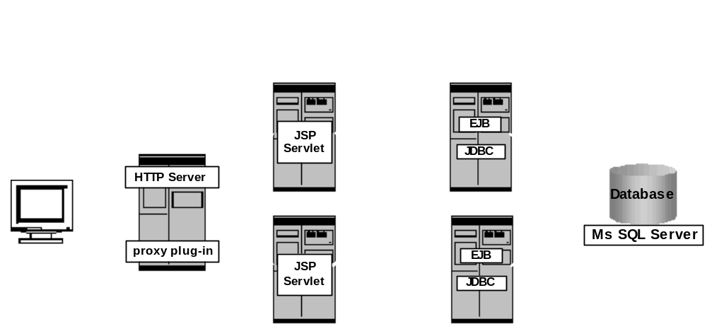
Overall architecture

Slide 74
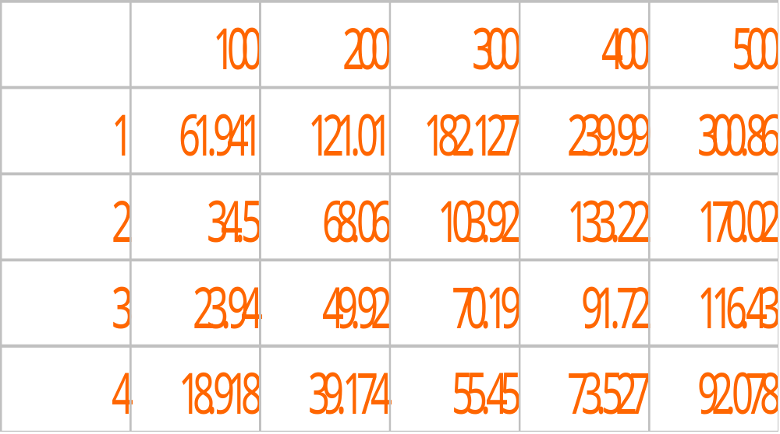
ผลการทดสอบ load balance Presentation Tier
user
server

Slide 75
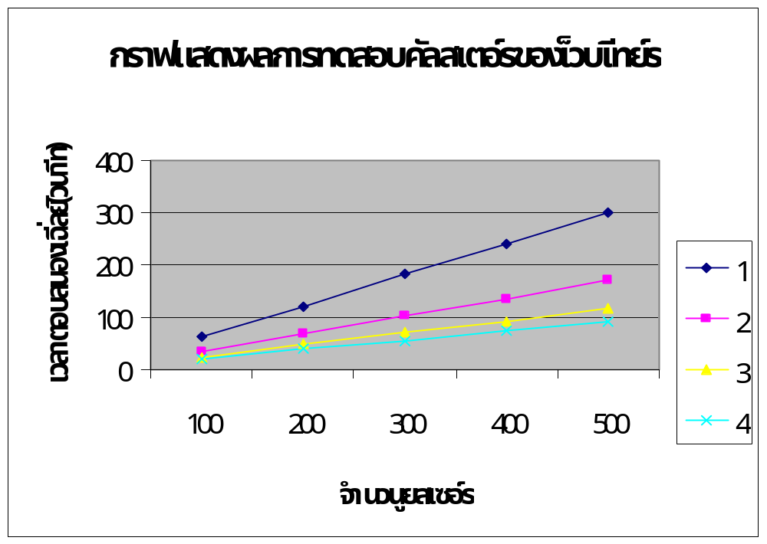

Slide 76
เปรียบเทียบระหว่าง COM+ และ EJB
COM+ | EJB
รองรับได้หลายภาษาเช่น VC++ , VB , Delphi | รองรับเฉพาะภาษาจาวา
Microsoft | Openness โดย SUN
Stateless เท่านั้น | Stateless , Stateful และ Entity Bean

Slide 77
ประกาศทรานแซ็กชันในระดับคอมโพเน็นต์ | ประกาศทรานแซ็กชันในระดับเมธอด
แพล็ตฟอร์ม Window 2000 | รองรับหลายแพล็ตฟอร์ม
สนับสนุน CPU ได้ไม่เกิน 32 ตัว | สนับสนุน Unix หรือ Mainframe ที่สนับสนุน CPU 256 ตัว

Slide 78
เปรียบเทียบการ balance presentation tier
NLB | WebLogic
Balance request | Balance user
distributed | centralized
เลือก server ที่จะทำงานโดยดูจาก Hash Table | Proxy server ใช้ได้เพียง Round-robin load balancer ได้ตามที่ฮาร์ดแวร์รองรับ

Slide 79
ไม่ต้องการ server เพิ่มเติม | ต้องการ load balancer หรือ proxy server
ไม่มี single point of failure | มี single point of failure ในกรณี proxy server
ไม่มีการ failover | Failover โดยการ in-memory replicated ในเครื่องอื่น
คลัสเตอร์ได้สูงสุด 32 เครื่อง | ไม่จำกัด

Slide 80
เปรียบเทียบ balance object tier
CLB | WebLogic
กระจายโหลดโดยใช้ Response Time และ Round-robin | เลือกอัลกอริทึมได้ดังนี้ Random Weight Round-robin
Load โดยการกระจายการสร้างออบเจ็กต์ | Load method call

Slide 81
centralized | distributed
ไม่ Failover | มี Failover ในบาง method call

